Slide 1
Projekt Końcowy
Jakub Czernic
ZDtestPol97
Testowanie komponentu OPINIE I OCENY na stronie Mutlimedialnej biblioteki cyfrowej ebookpoint BIBLIO.

Slide 2
Krótko o projekcie
Charakterystyka testowanej aplikacji:
Multimedialna biblioteka cyfrowa ebookpoint BIBLIO jest jedną z większych wirtualnych bibliotek dostępnych na polskim rynku. Użytkownicy mają możliwość wypożyczenia lub zakupu książek, audiobooków lub kursów wideo.
Dlaczego ta aplikacja?
Podczas testów skupiłem się głównie na komponencie ocen i recenzji, ponieważ podczas próby wystawienia oceny i recenzji jednej pozycji znalazłem błąd i założyłem, że moduł “recenzji” powinien walidować znaki specjalne typu “!”, “?”, “,” oraz “.”. Inne tego rodzaju strony (zawierające możliwość napisania recenzji) nie blokują użytkownikowi możliwości użycia w/w znaków specjalnych.
Co udało się zrobić:
Przygotowanie specyfikacji potrzeby projektu końcowego
Przypadki testowe w narzędziu Test Rail
Zgłoszenie defektu w Jira
Testy eksploracyjne w Xray/Selenium IDE
Scenariusz napisany w BDD

Slide 3
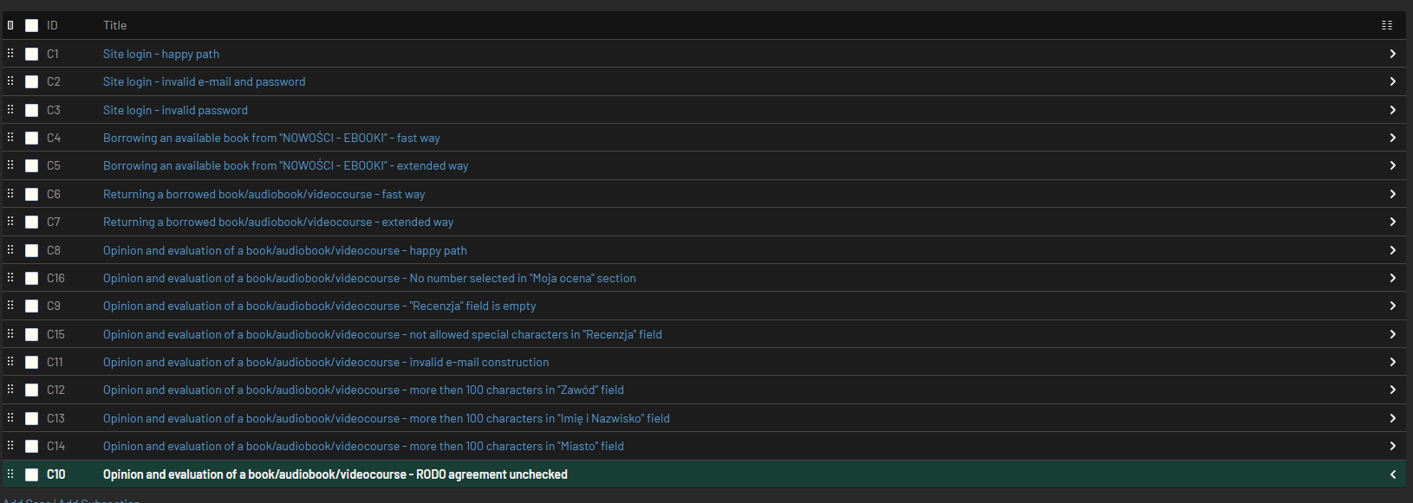
Specyfikacja
Przykładowe wyprowadzone przypadki testowe na podstawie specyfikacji.
https://jcsdaproject.testrail.io/index.php?/dashboard

Slide 4
Ryzyka Projektowe oraz Produktowe
Ryzyka projektowe:
Tylko 1 tester,
Niska jakość wymagań i brak pełnej specyfikacji,
Brak osoby decyzyjnej ze strony klienta,
Ograniczony czas używania narzędzi (trial),
Ograniczony czas.
Ryzyka produktowe:
Strona już jest na produkcji,
Przestarzałe technologie.

Slide 5
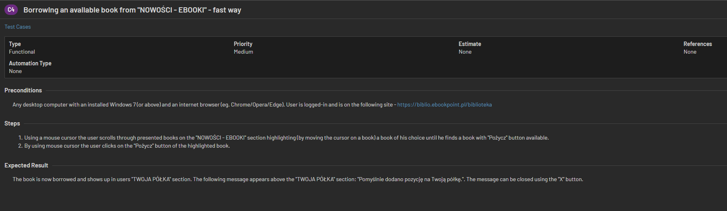
Przypadki testowe w narzędziu
Zrzut ekranu przykładowego przypadku testowego.

Slide 6
Sesja eksploracyjna
ID Sesji: JC_01
Tester: Jakub Czernic
Data i czas rozpoczęcia | 2022-06-12 20:08
Czas zakończenia: | 2022-06-12 21:25
Cel testów | Celem testów sprawdzenie funkcji dodawania ocen i recenzji na stronie https://biblio.ebookpoint.pl
Środowisko testowe: | Windows 10 PRO 64bit v. 21H2 (kompilacja: 19044.1706), OperaGX LVL3 (core: 86.0.4363.70), https://biblio.ebookpoint.pl
Zakres testów | Test eksploracyjny będzie polegać na wejściu na stronę https://biblio.ebookpoint.pl oraz sprawdzenia możliwości dodania oceny oraz recenzji dowolnej pozycji w wirutalnej bibliotece.
Znalezione błędy | 1. Pole “Recenzja” nie przyjmuje następujących znaków specjalnych: kropki, przecinka, wykrzyknika, znaku zapytania. Są to podstawowe znaki specjalne używane przy budowaniu zdań w praktycznie każdym języku.
Ocena aplikacji | Aplikacja spełnia swoje podstawowe zadania więc nie ma powodu, dla którego należałoby cofnąć aplikację do środowiska testowego ponieważ nie udało mi się znaleźć więcej błędów, a waga odnalezionego nie wpływa w żaden sposób na funkcjonalność testowanego modułu. Rekomendowałbym jedynie szybkie usunięcie błędu.
Rekomendacje do dalszych testów | Rekomenduję dalsze testy eksploracyjne związane z pozostałymi modułami gdyż być może i w nich ukrywają się jakieś nieodnalezione błędy.

Slide 7
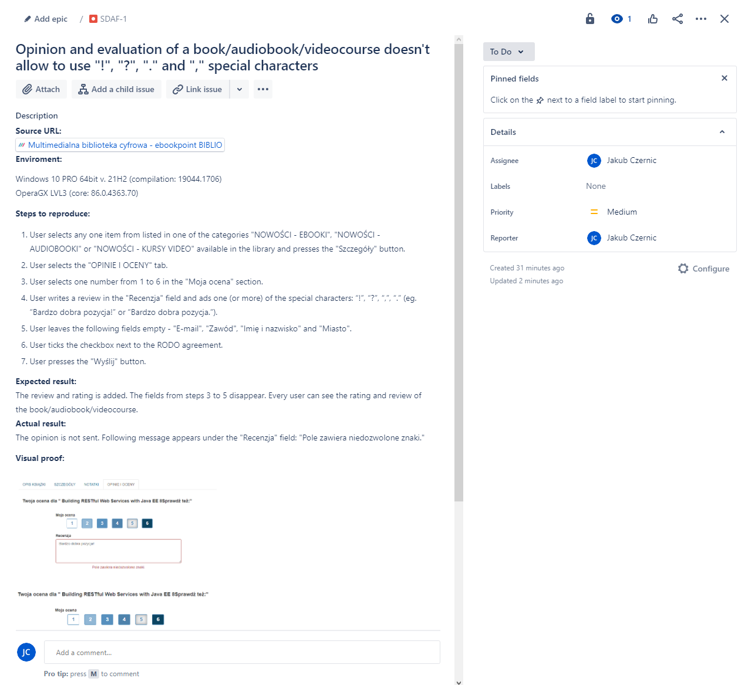
Raportowanie defektów w narzędziu JIRA
Zrzut ekranu przykładowego raportu z awarii.

Slide 8
Elementy dodatkowe
Nagrywanie testów za pomocą Narzędzia Selenium IDE (jako załącznik).
Korzystanie z narzędzi deweloperskich w przeglądarce internetowej (Logi OperaDevTools oraz Lighthouse).
Wysyłanie request’ów za pomocą narzędzia Postman (GET, POST, PUT, DELETE) – (załącznik).
Przepisanie wybranego przypadku testowego za pomocą Behavior Driven Development. (załącznik)
Poniżej linki do projektów w Jirze oraz TestRailu, a także link do mojego repozytorium gdzie umieściłem wszystkie załączniki:
https://jcsdaproject.testrail.io/index.php?/projects/overview/1 - TestRail
https://jcsdaproject.atlassian.net/jira/software/projects/FS/boards/3 - Jira
https://github.com/PSZTOL/SDA_Final_Project - GitHub

